Slide 1

ZNANOST, METODE
ISTRAŽIVANJA
I TEORIJE

Slide 2
PONAVLJANJE
294 - 295
Skup vrijednosti i normi koje su obvezujuće za svakoga tko se bavi znanošću naziva se _______________
Vrednovanje znanstvenih ideja po impersonalnim kriterijima (objektivno) _______________
U znanosti se ništa se ne smije uzimati „zdravo za gotovo”, glasi koje načelo etosa znanosti _____________________
Znanstvenici moraju težiti istini a ne bogatstvu, moći i slavi, još je jedno načelo etosa znanosti, riječ je o _________________
etos znanosti
univerzalizam
organizirani skepticizam
bezinteresnosti

Slide 3
PONAVLJANJE
296 - 297
Karakterističan pogled na svijet (svjetonazor neke znanosti) naziva se _____________________
S vremenom se propitkuje paradigma znanosti (zbog novih dokaza) pa dolazi do _____________________
Tko češće prihvaća novu znanstvenu paradigmu?
mladi znanstvenici na početku karijere
znanstvenici koji su vodeći u toj znanstvenoj disciplini
stariji i iskusniji znanstvenici u istoj znanstvenoj disciplini
oni znanstvenici koji su na margini te znanstvene discipline
znanstvena paradigma
znanstvene revolucije
NOVA ZNANSTVENA PARADIGMA
ZNANSTVENA PARADIGMA
KRIZA PARADIGME
(NOVI DOKAZI)
ZNANSTVENA REVOLUCIJA

Slide 4



OSNOVNI POJMOVI
GENERALIZACIJE – iskazi ili tvrdnje koje opisuju odnos između dva ili više koncepata
GENERALIZACIJE
KOMPLEKSNOST VARIJABLI U DRUŠTVENIM ZANOSTIMA
npr. što je viši socioekonomski položaj žene to je niža stopa smrtnosti novorođenčadi
– apstraktna ideja koja označava neki dio stvarnosti (u idealnom i pojednostavljenom obliku)
KONCEPT
TEORIJA – empirijski potvrđene generalizacije, povezane u logički organiziran skup tvrdnji
EMPIRIJSKA GENERALIZACIJA – tvrdnja o odnosu između koncepata koja se temelji na stvarnom opažanju
HIPOTEZA – generalizacije koje još nisu empirijski dokazane (pretpostavke o povezanosti)
TEORIJA
HIPOTEZE
socioekonomski položaj žene:
EMPIRIJSKA
GENERALIZACIJA
VARIJABLE – koncepti čije su vrijednosti promjenjive
stupanj obrazovanja
STOPA SMRTNOSTI DOJENČADI
VARIJABLE
npr. stopa nataliteta u društvu opada s porastom razine industrijalizacije
visina primanja
npr. stopa nataliteta u društvu opada s porastom razine industrijalizacije
vrsta posla
RADNA (NULTA ili POČETNA) HIPOTEZA – prva hipoteza od koje se polazi (od nje počinje istraživanje)
NEGATIVNA HIPOTEZA – kada se hipoteza postavi u niječnom obliku
RADNA (NULTA ili POČETNA) HIPOTEZA
NEGATIVNA HIPOTEZA
NEZAVISNA
ZAVISNA
NEZAVISNA VARIJABLA – ona pojava
koju smatramo uzrokom
ZAVISNA VARIJABLA – ona pojava koju smatramo posljedicom
NEZAVISNA VARIJABLA
ZAVISNA VARIJABLA
UZROČNOST
KORELACIJA

Slide 5
KONCEPTI
KONCEPTI
KONCEPTI
KONCEPTI
ZADAĆA
KONCEPTI
ŠKOLA
POJEDINAC
DRUŠTVO
RELIGIJA
GENERALIZACIJE
^{n}
^{n}
^{n}
A
B
C
HIPOTEZA
NEGATIVNA HIPOTEZA
A
B
C
TEORIJA
MJERIMO UZROČNOST I KORELACIJU MEĐU VARIJABLAMA
NEZAVISNA VARIJABLA
NEZAVISNA VARIJABLA
ZAVISNA VARIJABLA

Slide 6

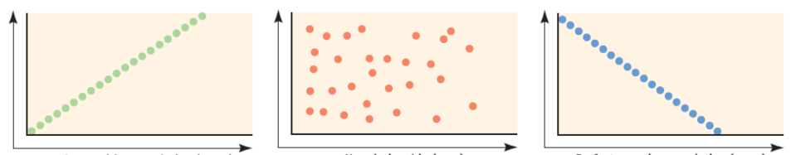
PONAVLJANJE
298 - 299
Kada promjena jedne varijable uzrokuje promjenu druge, onda između njih postoji ___________
Odnos između dvije varijable koji se pravilno pojavljuje i koji ukazuje da je promjena jedne varijable povezana s promjenama druge varijable naziva se ___________
uzročnost
korelacija
pozitivna korelacija (+1.00)
nema korelacije (0.00)
negativna korelacija (-1.00)
uspjeh
težina
vrijeme čitanja
vrijeme
broj doručaka
vrijeme pred TV-om
Što se učenici duže pripremaju za ispit, to je njihov uspjeh bolji.
Što adolescenti češće jedu doručak, to je njihova težina manja.
Što djeca više gledaju TV, to manje čitaju knjige.

Slide 7
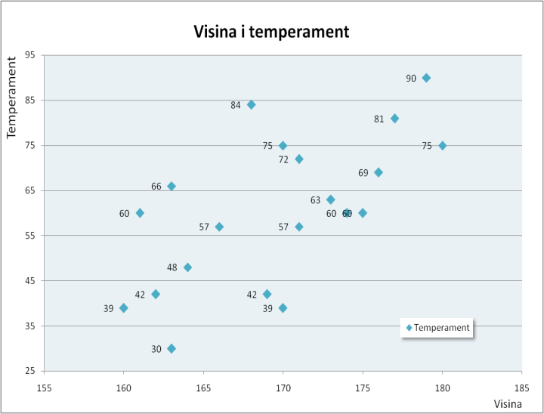
KORELACIJA
Osoba | Visina | Tempera -ment
1 | 180 | 75
2 | 163 | 66
3 | 161 | 60
4 | 179 | 90
5 | 174 | 60
6 | 169 | 42
7 | 162 | 42
8 | 175 | 60
9 | 177 | 81
10 | 160 | 39
11 | 164 | 48
12 | 176 | 69
13 | 171 | 72
14 | 166 | 57
15 | 173 | 63
16 | 170 | 75
17 | 163 | 30
18 | 171 | 57
19 | 168 | 84
20 | 170 | 39
+1.00
+0.63

Slide 8
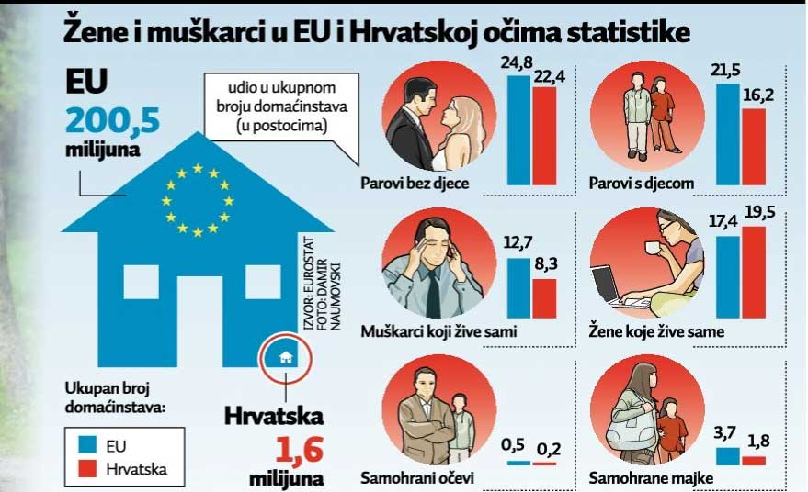
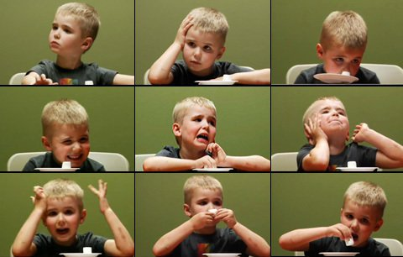

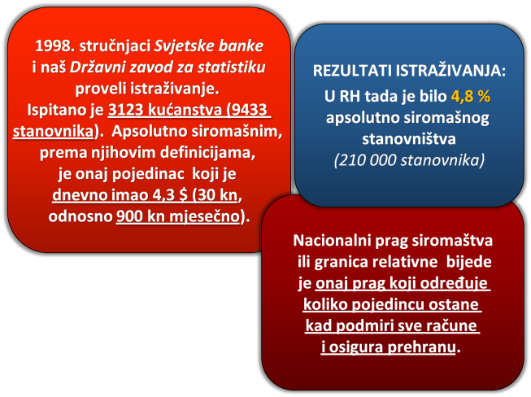

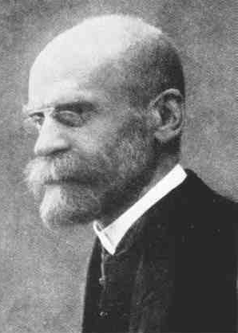

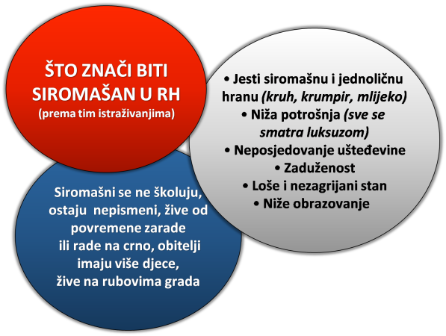
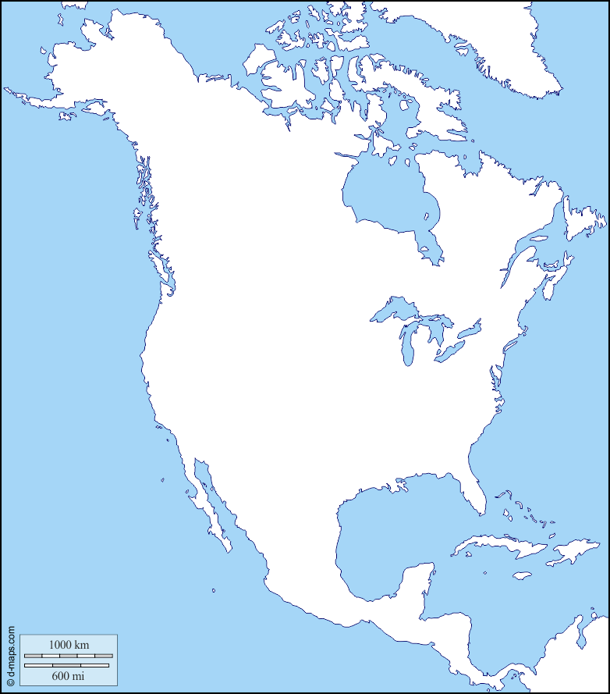
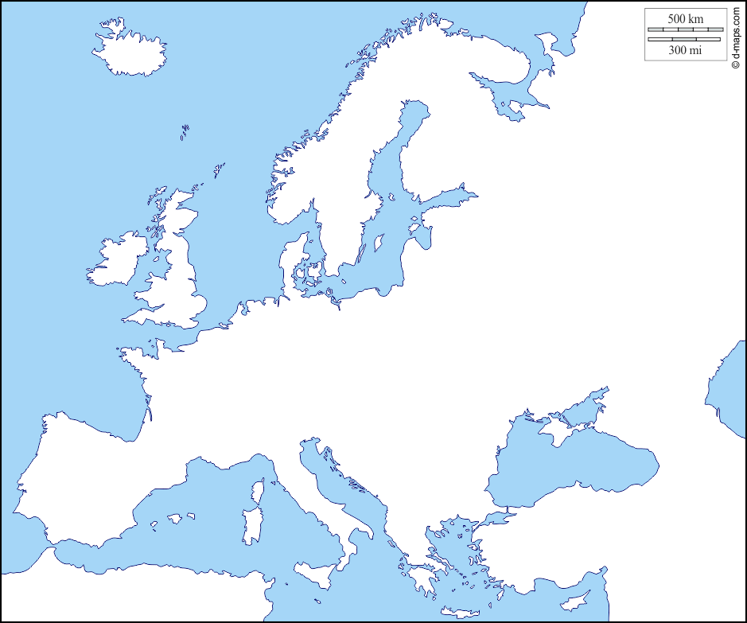
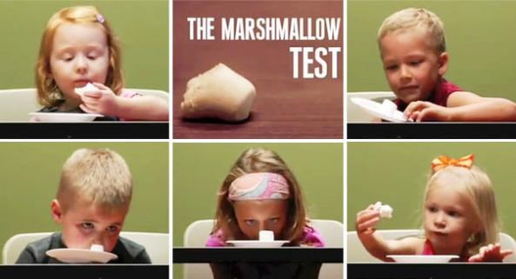

PONAVLJANJE
300 – 304
Istraživanje dokumenata
2
KVANTITATIVNO
PRISTUPI ISTRAŽIVANJU
KVANTITATIVNO
KVALITATIVNO
3
4
VRSTE SOC. ISTRAŽIVANJA
STRATEGIJE SOC. ISTRAŽIVANJA
Kvantitativno
ANKETNO istraživanje
STUDIJA SLUČAJA
KVALITATIVNO
ETNOGRAFSKO istraživanje
KOMPARATIVNI PRISTUP
istraživanje DOKUMENATA
LONGITUDINALNA STRATEGIJA
Longitudinalna strategija
Komparativni pristup
STRATEGIJA PRESJEKA
Kvalitativno

Slide 9

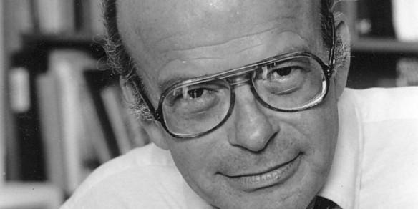


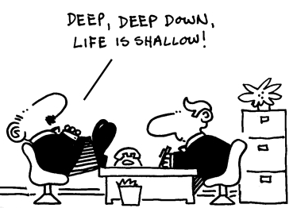
PONAVLJANJE
Eksperiment o samoispunjavajućem proročanstvom
KONTROLNA I EKSPERIMENTALNA GRUPA
- eksperimentalna grupa se izlaže utjecaju nezavisne varijable; kontrolna grupa služi za provjeru valjanosti eksperimenta
eksperimentalna grupa
– „nadareni” učenici
4
METODE ISTRAŽIVANJA
STRUKTURIRANI INTERVJU
kontrolna grupa
– ostali učenici
POPULACIJA
UZORAK
NEUTRALNO
BEZ SUDJELOVANJA
SA SUDJELOVANJEM
EKSPERIMENT
D. Rosenhan (1973.) – "On being sane in insane places”
SEKUNDARNA ANALIZA
ANALIZA POVIJESNIH DOKUMENATA
ANALIZA SADRŽAJA
Iskreno govoreći nisam siguran kako odgovoriti na to pitanje, al svejedno ću ti reći kako…
ANKETA I INTERVJU
nezavisna varijabla
- očekivanja učitelja
PROMATRANJE
ANALIZA POSTOJEĆIH PODATAKA
zavisna varijabla
- uspjeh učenika
PROMATRANJE SA SUDJELOVANJEM
NESTRUKTURIRANI INTERVJU

